Slide 1
СОДЕЙСТВИЕ В СОЗДАНИИ КАДРОВОГО ПОТЕНЦИАЛА УЧИТЕЛЕЙ, МЕТОДИСТОВ, АДМИНИСТРАТОРОВ ОБРАЗОВАТЕЛЬНЫХ ОРГАНИЗАЦИЙ В ОБЛАСТИ ФИНАНСОВОЙ ГРАМОТНОСТИ, А ТАКЖЕ ЭФФЕКТИВНОЙ ИНФРАСТРУКТУРЫ ПО ПОДДЕРЖКЕ ИХ ДЕЯТЕЛЬНОСТИ ПО РАСПРОСТРАНЕНИЮ ФИНАНСОВОЙ ГРАМОТНОСТИ
Дата, место проведения

Slide 2
Команда проекта:
МБОУ Верейская СОШ № 1
Балашова Анна Юрьевна учитель математики
Васильева Елена Анатольевна учитель начальных классов
Евдокимова Анастасия Николаевна учитель начальных классов
Нестерова Светлана Викторовна учитель начальных классов
Новикова Людмила Анатольевна учитель начальных классов
Лубенникова Марина Анатольевна учитель математики и информатики
Наш девиз: Творить и совершенствоваться!

Slide 3
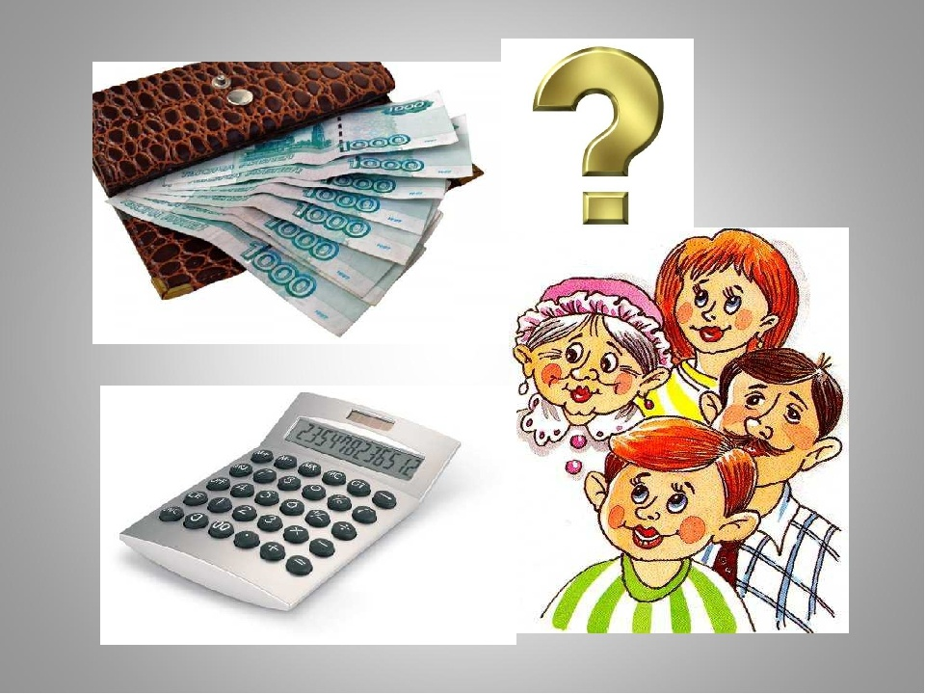
Тема итоговой аттестационной работы (проекта):
Методическая разработка
урочного занятия
по теме:
«Как планировать
семейный бюджет»

Slide 4
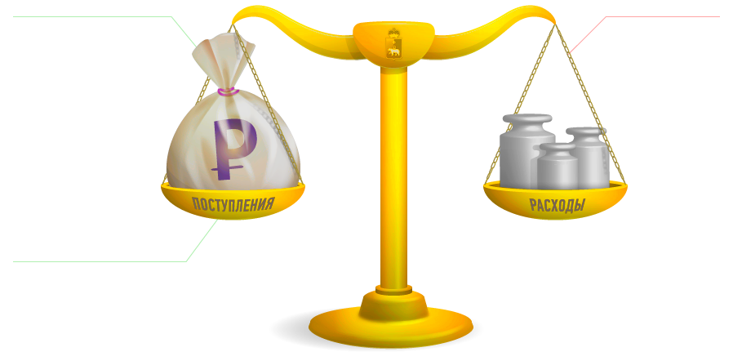
Общая характеристика занятия

Slide 5
Характеристика условий реализации проекта
Объект :
Место: Московская область, Наро-Фоминский р-он, г.Верея
Название образовательной организации: МБОУ Верейская СОШ № 1
Участники проекта:
Педагог: Васильева Е.А., Евдокимова А.Н., Новикова Л.А., Нестерова С.В.-учителя начальной школы, Балашова А.Ю. - учитель математики, Лубеникова М.А.-учитель математики и информатики.
Учащиеся: 4 класс
Название предмета: Финансовая грамотность
Место занятия в логике реализации предмета (курса, факультатива):
Раздел 4: Деньги счёт любят, или как управлять своим кошельком, чтобы он не пустовал.
Занятие 13: Как планировать семейный бюджет.
Для освоения данной темы необходимы знания о деньгах, доходах и расходах семьи.
Полученные в ходе занятия знания, необходимы для освоения учащимися темы «Правила составления семейного бюджета»

Slide 6
Характеристика условий реализации проекта
Вид деятельности учащихся: урочная деятельность
Количество занятий по теме/ порядковый номер в теме: 3 / 1
Тип занятия: комбинированный урок
Оборудование и/ или характеристика образовательной среды:
компьютер, проектор, интерактивная доска, презентация, карточки для игр и практической работы,толковый словарь.
Учебно-методическое обеспечение:
Методические материалы для учителя: Корлюгова Ю.Н. Финансовая грамотность: методические рекомендации для учителя. 2-4 классы общеобразоват. орг. – М.: ВИТА-ПРЕСС, 2016. – 64 с
Учебник и или учебное пособие для учащихся: Г.Д. Гловели. Финансовая грамотность: материалы для учащихся. 4 класс общеобразоват. орг. М.: ВИТА-ПРЕСС, 2016. – 128 с.

Slide 7
Педагогическая характеристика занятия

Slide 8
Тема: Как планировать семейный бюджет
Цели занятия:
приобретение навыков составления семейного бюджета; способствовать развитию навыков рационального использования бюджета семьи.
достижение не менее 70 % учащимися следующих образовательных результатов
Предметные образовательные результаты:
умение составлять семейный бюджет на условных примерах;
умение сопоставлять доходы и расходы семьи и предлагать финансовые решения;
умение решать задачи по избеганию дефицита семейного бюджета.
Метапредметные образовательные результаты:
умение решать проблемы творческого и поискового характера в группе и индивидуально;
умение выбирать действия в соответствии с поставленной задачей;
выдвигать версии и выбирать средства достижения поставленной цели;
умение выполнять самооценку на критериальной основе.
Личностные:
развивать умение работать в группах;
вырабатывать навыков культурного общения;
формировать социальную активность и самостоятельность;
воспитывать рациональное отношение к семейному бюджету,
понимание различий между расходами на товары и услуги первой необходимости и расходами на дополнительные нужды.

Slide 9
Описание учебного процесса
Этап | Продолжительность | Действия учащихся при выполнении заданий или типы заданий для учащихся
1. Орг.момент. Мотивация и актуализация. 2. Выявление исходного уровня знаний. | 5 мин 5 мин | 1.Отгадывают кроссворд: http://puzzlecup.com/?guess=D0858DDEE77E2AAU 2. Участвуют в беседе. Работают с понятиями. 1.Участвуют в обсуждении проблемной ситуации, предлагают решение проблемы.
3. Основной этап. Совместная деятельность по усвоению знаний. | 30 мин | 1 Формулируют тему урока, определяют границу своего знания-незнания по теме, ставят перед собой учебные цели. 2. Работа в группах. 3. Работа с толковым словарём. 4. Соотносят доходы и расходы, сравнивают полученные результаты, составляют характеристику бюджета семьи через решение проблемных задач, выбирают формулу идеального семейного бюджета..
4. Рефлексия. Подведение итогов. | 5 мин | Отвечают на вопросы, делают выводы. Самооценка деятельности. Самоанализ.
*этап может включать одно или несколько типов заданий

Slide 10
Описание учебного процесса
Ожидаемые результаты и методы оценки их достижения учащимися
*этап может не включать ни одного задания из контрольно-измерительных процедур и учитель может использовать комплексные задания
Этап | Метод | Типы заданий контрольно-измерительных процедур
1. Орг.момент. Мотивация и актуализация. 2. Выявление исходного уровня знаний. | Беседа Игра Проблемно-диалогический | Вопросы для обсуждения. Кроссворд. Проблемные вопросы, ситуации.
3. Основной этап. Совместная деятельность по усвоению знаний. | Работа в группах. Мини-исследование Деятельностный метод Дидактическая игра | Математические расчеты по группам, подсчёт и заполнение итоговой таблицы доходов и расходов, работа с формулами (доход>расход, доход=расход, доход<расход) Игра «Оценка бюджета семьи»
4. Рефлексия. Подведение итогов. | Самооценка | Критериальное оценивание.

Slide 11
Методическая характеристика занятия
.

Slide 12
Перечень методик (технологий, методических приемов), рекомендуемых к использованию на уроке
1. Работа в группах
2. Работа с понятиями.
3. Проблемно-диалогический метод.
4. Метод мини- исследования
5. Словесно-иллюстративный
6. Дидактическая игра.
7. Рефлексия

Slide 13
Методика оценки педагогической эффективности занятия
Какова вовлеченность учащихся в процесс обсуждения ?
Правильно ли учащиеся интерпретировали основные понятия темы?
Какова степень активности каждой группы?
Осознанность каждым учащимся своей роли в группе в достижении успеха.
Какое эмоциональное восприятие у детей после занятия?
Где полученные знания могут пригодиться учащимся?
Рефлексия «Пополняй-ка»
(отражение настроения учащихся)
Подсчитать, каковы были вложения средств в копилку за занятие)

Slide 14
ПРИЛОЖЕНИЕ К УРОКУ

Slide 15
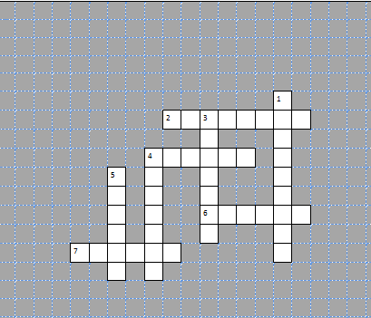
1этап Мотивация и актуализация
По горизонтали 2. Что получают люди за свой труд на работе? 4. Как называются деньги, которые получают бабушка и дедушка, которые уже не работают? 6. Денежные поступления семьи. 7. Денежная выплата работнику сверх основной зарплаты за хорошую и успешную работу. По вертикали 1. Что получают студенты за свою хорошую учёбу в колледжах и институтах? 3. Как называются деньги, которые тратят? 4. Ежемесячные денежные выплаты по уходу за ребёнком из общественных фондов потребления. 5. План доходов и расходов.

Slide 16
2этап Выявление исходного уровня знаний.
Прочитай текст. О какой семейной проблеме идёт речь?
Жила-была семья: мама, папа, дочь и сын. Папа и мама работали, дети учились в школе. Вроде бы и зарабатывали родители неплохо, а вот денег от зарплаты до зарплаты никак не хватало. Папа постоянно возмущался и ворчал на маму:
-Не умеешь ты деньги распределять. Куда они у нас деваются?
А мама в недоумении оправдывалась:
-Цены в магазинах вон как быстро растут, каждый день на продукты по 500 рублей уходит. Сапоги вон модные дочери купили, у всех подруг такие и ей надо. А сегодня я увидела в магазине такой красивый набор посуды, что не сдержалась и купила. Пусть стоит, когда-нибудь пригодится. Папа выслушал маму, молча подошел к шкатулке, в которой хранились деньги, взял все и пошел покупать новые колеса к своей машине.

Slide 17
Правила работы в группах:
Слушаем друг друга
Участвует каждый
Возражаешь –предлагай!
Говорим по делу
Работаем для других
Обращаемся по имени
Работаем для себя
Обращаемся культурно

Slide 18
3 этап. Основной этап. Совместная деятельность по усвоению знаний. Соедини стрелками статьи доходов и расходов.
Семейный бюджет
доходы расходы
зарплата одежда медицина книги транспорт детское пособие стипендия подарки питание пенсия развлечения жильё приз долги премия налоги

Slide 19
Исследовательская деятельность. Упражнение в планировании семейного бюджета.
Выберите только те товары, которые вы посчитаете необходимыми приобрести на месяц для вашей семьи. Не забудьте, что существует ряд услуг, которыми мы пользуемся каждый месяц. Их надо обязательно включить в расходы.
Лекарства – 3 д.
Продукты – 40 д.
Одежда – 20 д.
Обувь – 10 д.
Бытовая химия – 2 д.
Транспорт – 10 д.
Велосипед – 40 д.
Музыкальная (спортивная) школа – 5 д.
Книги – 2 д.
Компьютер – 70 д.
Игрушки – 3 д.
Платежи и налоги – 20 д.
Видеокассеты (диски) – 3 д.
Посещение театра, цирка – 5 д.
Туристическая поездка – 20 д

Slide 20
Сбалансированный бюджет
Дефицит бюджета
Профицит бюджета

Slide 21
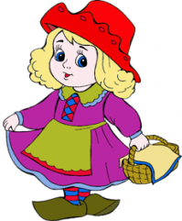
Упражнение в оценке бюджета семьи.
1группа Рассчитай доходы и расходы семьи Красной Шапочки | 2 группа Рассчитай доходы и расходы семьи дяди Фёдора | 3 группа Рассчитай доходы и расходы семьи Алисы Селезнёвой

Slide 22
1 группа

Slide 23
2 группа

Slide 24
3 группа

Slide 25
Заполните итоговую таблицу « Доходов и расходов». Сделайте вывод.

Slide 26
Выберите из предложенных вариантов на карточке те верные советы, которые помогут сэкономить семейный бюджет.
Планируйте семейный бюджет исходя из доходов.
Уходя из дома, не забывайте выключать свет.
Требуя новую игрушку, подумай о семейном бюджете.
Проси у родителей новую игрушку к каждому празднику.
Сходил в магазин, оставь сдачу себе.
Бережно относись к своим вещам.
Напоминай родителям о своевременной оплате налогов.
Чаще пользуйтесь услугами такси.
Пользуйтесь услугами доставки горячей пиццы.
Чаще разговаривай по сотовому телефону с друзьями.
Чтобы не было дефицита бюджета и была возможность делать сбережения, нужно правильно планировать бюджет и научиться экономить!

Slide 27
ПАМЯТКА
1.Разумно расходовать деньги.
2.Не покупать не нужных в хозяйстве вещей.
3.Не покупать лишних продуктов, чтобы потом их не выбрасывать.
4.Ценить трудовую копейку.

Slide 28
4 этап Рефлексия
-Оцените свою работу на уроке. -Посчитайте, каковы были сегодня ваши личные вложения в копилку.
- Оцените работу группы.
-Каково общее количество заработанных каждой группой денег.
ПОПОЛНЯЙ-КА

Slide 29
Благодарим за внимание

